Slide 1
CA
Commune d'Ahfir
Pr?sentation du projet
Portail de gestion des r?clamations citoyennes
Commune d'Ahfir ? Application Laravel / MySQL
Laravel 12
MySQL XAMPP
Bootstrap 5
MVC
Documentation synth?tique, moderne et pr?te pour soutenance

Slide 2
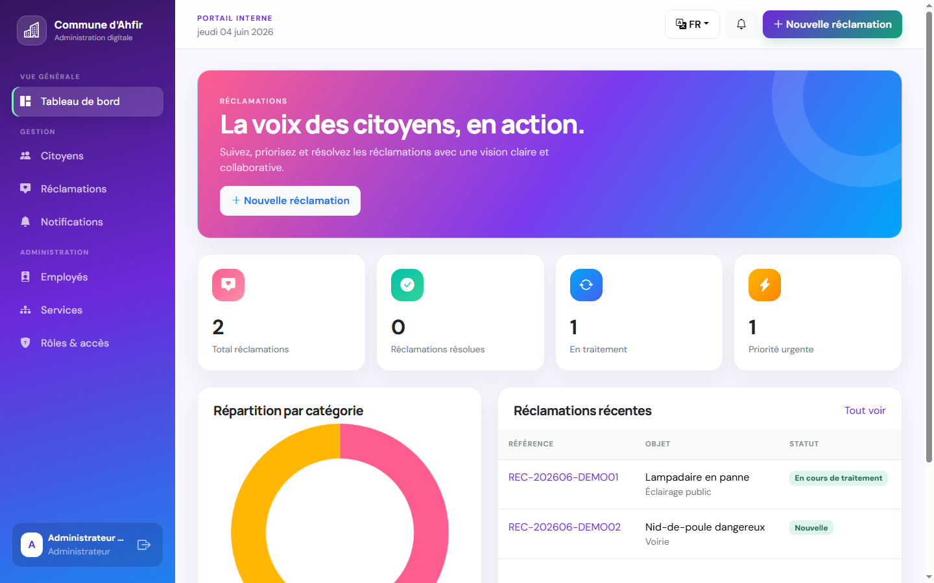
CA
Commune d'Ahfir
02
Pr?sentation g?n?rale
Le projet est une application web destin?e ? centraliser, suivre et traiter les r?clamations des citoyens de la Commune d'Ahfir.
Vue r?elle du tableau de bord
Probl?me trait?
Solution propos?e
Valeur
Les r?clamations peuvent ?tre dispers?es, difficiles ? suivre et peu visibles pour le citoyen.
Un portail s?curis? avec r?f?rence unique, historique complet et notifications automatiques.
Plus de transparence, de rapidit? et de pilotage pour la commune.
Projet Laravel ? Gestion des r?clamations ? 02

Slide 3
CA
Commune d'Ahfir
03
Objectifs du syst?me
Centraliser
Acc?l?rer
Informer
Piloter
Regrouper toutes les plaintes dans un r?f?rentiel unique.
Attribuer rapidement chaque dossier au service concern?.
Notifier le citoyen ? chaque ?volution importante.
Mesurer les volumes, statuts, priorit?s et performances.
Cycle m?tier : Nouvelle ? En cours de traitement ? R?solue / Rejet?e
Projet Laravel ? Gestion des r?clamations ? 03

Slide 4
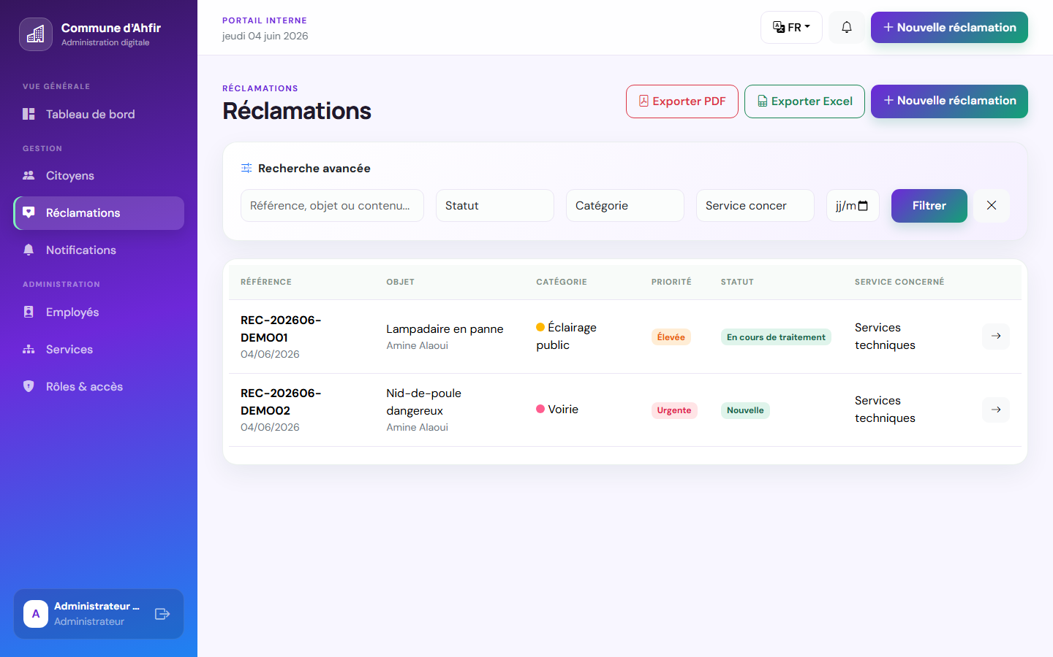
CA
Commune d'Ahfir
04
Fonctionnalit?s principales
D?p?t de r?clamations par les citoyens
Suivi des statuts : nouvelle, en traitement, r?solue, rejet?e
Attribution aux services communaux et employ?s
Historique complet des actions effectu?es
Notifications automatiques
Recherche avanc?e et filtres
Tableau de bord avec statistiques
Export PDF et Excel
Liste des r?clamations avec filtres et exports
Projet Laravel ? Gestion des r?clamations ? 04

Slide 5
CA
Commune d'Ahfir
05
R?les des utilisateurs
Administrateur
Employ?
Citoyen
G?re les utilisateurs, r?les, services, employ?s, rapports et l?ensemble des r?clamations.
Consulte, qualifie, traite et met ? jour les dossiers affect?s aux services communaux.
Cr?e un compte, d?pose une r?clamation, suit son ?tat et re?oit les notifications.
Chaque r?le voit uniquement les actions n?cessaires ? sa mission, ce qui am?liore la s?curit? et l?exp?rience utilisateur.
Projet Laravel ? Gestion des r?clamations ? 05

Slide 6
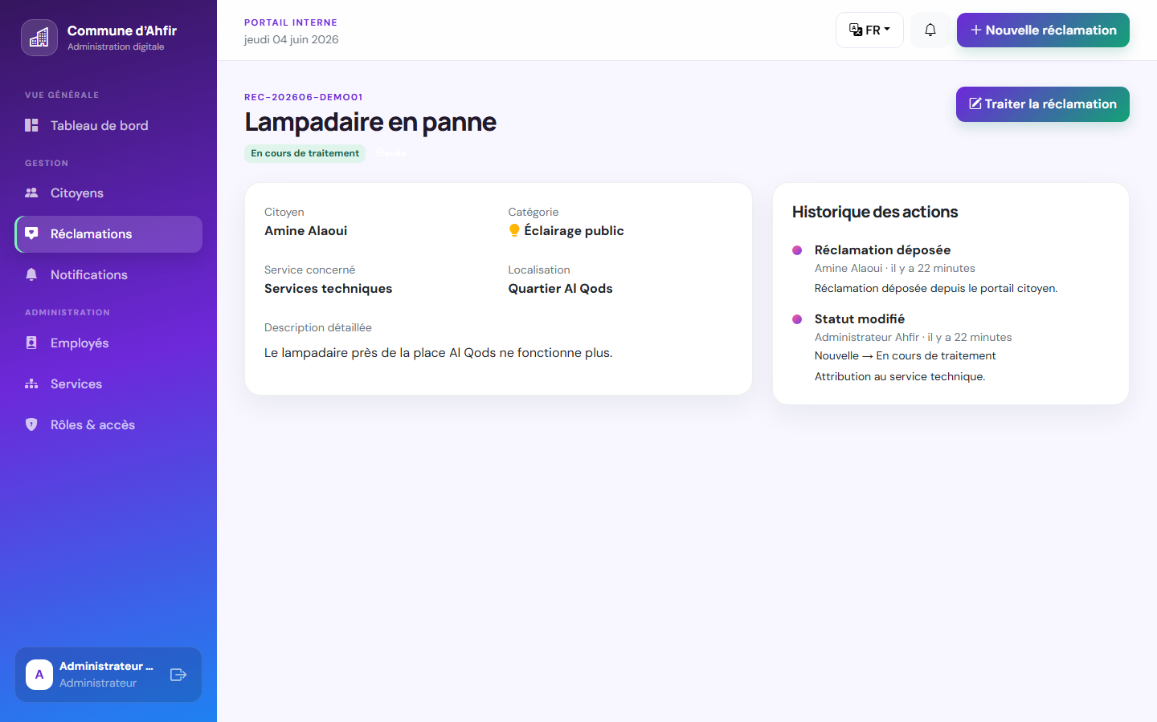
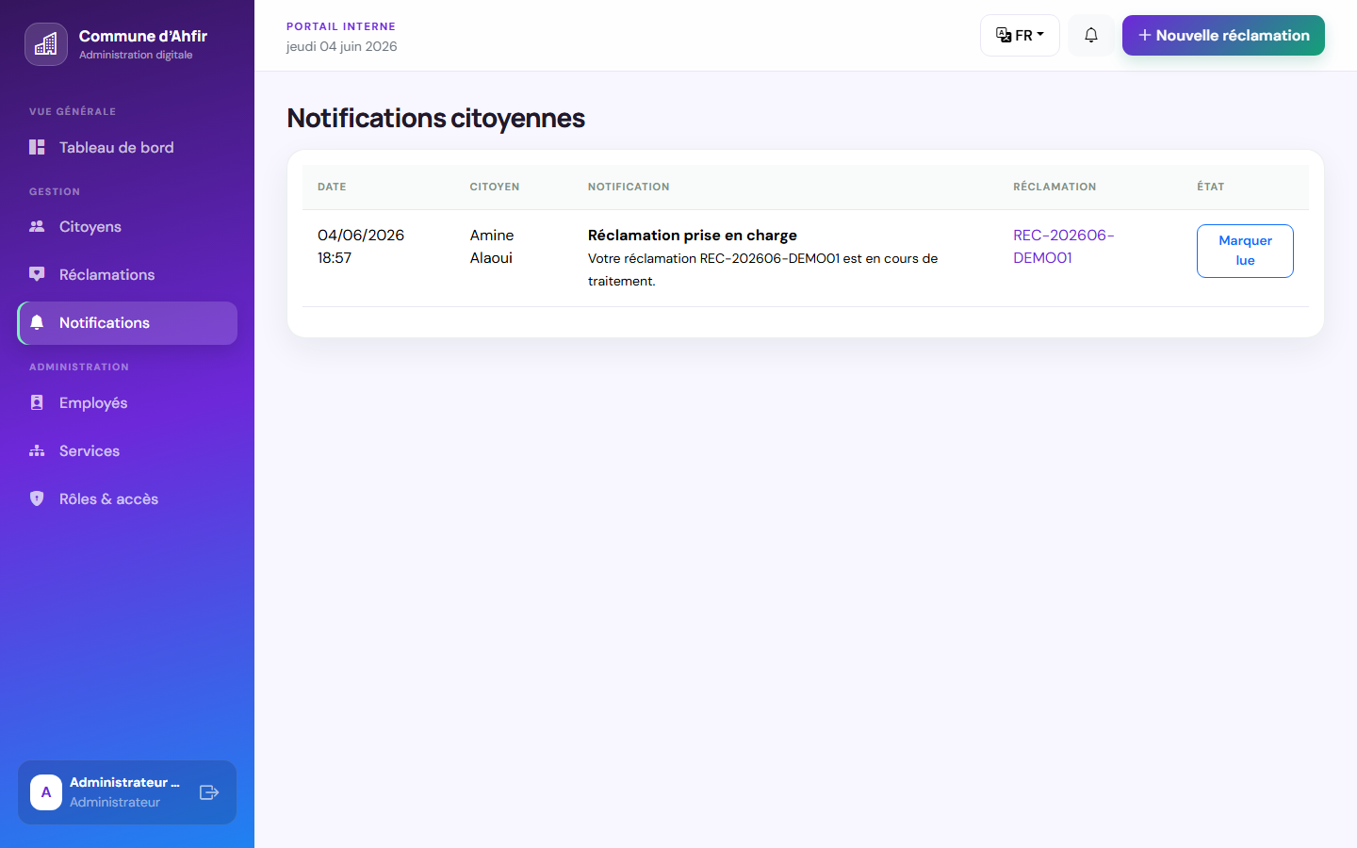
CA
Commune d'Ahfir
06
Comment fonctionne l?application ?
1
2
3
4
Connexion
?
D?p?t
?
Traitement
?
Notification
L?utilisateur s?authentifie via son compte s?curis?.
Le citoyen cr?e une r?clamation avec cat?gorie, sujet et description.
Un employ? ou administrateur affecte et met ? jour le statut.
Le citoyen re?oit les changements et consulte l?historique.
D?tail d?une r?clamation et historique
Notifications citoyennes
Projet Laravel ? Gestion des r?clamations ? 06

Slide 7
CA
Commune d'Ahfir
07
Architecture technique et code utilis?
Architecture MVC Laravel
Routes web : d?finition des URLs et middlewares
Contr?leurs : logique m?tier et validation
Mod?les Eloquent : relations et acc?s aux donn?es
Vues Blade : interface responsive et multilingue
Migrations : cr?ation structur?e de la base MySQL
Route::resource('complaints', ComplaintController::class); class Complaint extends Model { public function citizen() { return $this->belongsTo(Citizen::class); } public function histories() { return $this->hasMany(ComplaintHistory::class); } } Complaint::create($data); CitizenNotification::create([...]);
Projet Laravel ? Gestion des r?clamations ? 07

Slide 8
CA
Commune d'Ahfir
08
Base de donn?es MySQL
Les migrations Laravel cr?ent une base relationnelle coh?rente et ?volutive.
users
authentification, r?le, langue
citizens
profil citoyen li? au compte
complaints
r?clamation, statut, priorit?
complaint_histories
historique complet
municipal_services
services communaux
employees
agents et affectations
notifications
messages aux citoyens
Contraintes relationnelles + index de filtre = coh?rence et recherche rapide
Projet Laravel ? Gestion des r?clamations ? 08

Slide 9
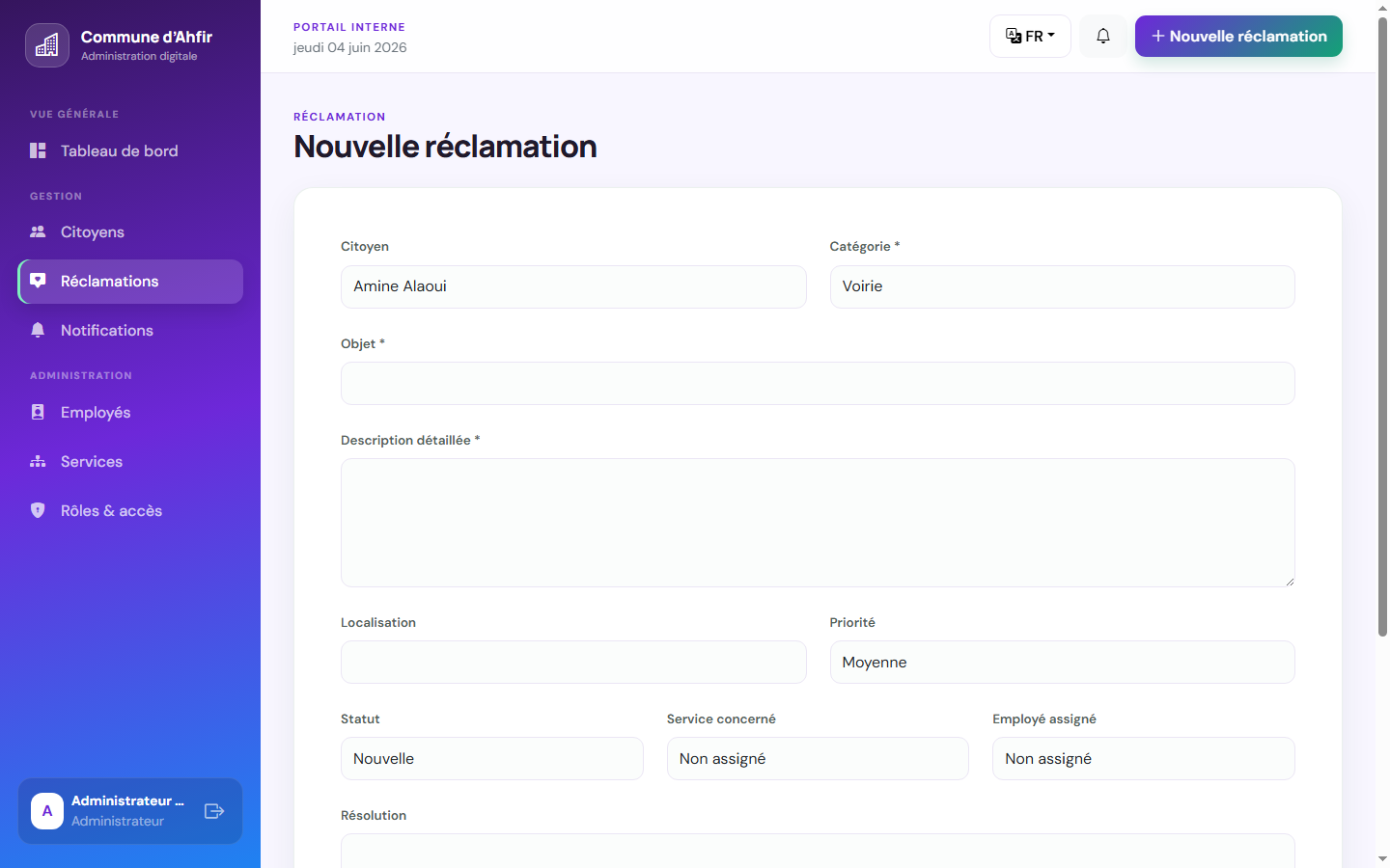
CA
Commune d'Ahfir
09
Interface et exp?rience utilisateur
Design moderne
Palette vive et professionnelle
Cartes interactives et l?g?res animations
Interface responsive ordinateur, tablette et mobile
Support fran?ais, anglais et arabe
Mode RTL automatique pour l?arabe
Objectif : rendre le suivi administratif clair, simple et agr?able.
Formulaire de d?p?t / traitement
Projet Laravel ? Gestion des r?clamations ? 09

Slide 10
CA
Commune d'Ahfir
10
Comment le projet a ?t? d?velopp?
1. Analyse
2. Mod?lisation
3. Impl?mentation
Identification des besoins : r?clamations, r?les, suivi, notifications, rapports.
Cr?ation des tables, relations Eloquent, statuts et cat?gories.
Routes, contr?leurs, vues Blade, validation, authentification et exports.
4. Tests
5. Publication
V?rification des migrations, de l?authentification, du d?p?t et des acc?s.
Versionnement Git, d?p?t priv? GitHub et documentation PDF/PPT.
Projet Laravel ? Gestion des r?clamations ? 10

Slide 11
CA
Commune d'Ahfir
11
?volutions futures propos?es
Court terme
Moyen terme
Long terme
Pi?ces jointes, photos et notifications e-mail/SMS.
Carte g?ographique des r?clamations et d?lais SLA.
Portail public d?indicateurs anonymis?s et application mobile.
Avant mise en production : HTTPS, sauvegardes automatiques, journalisation, politique de confidentialit? et tests de charge.
Projet Laravel ? Gestion des r?clamations ? 11

Slide 12
CA
Commune d'Ahfir
Conclusion
Une commune ? l??coute, un traitement transparent
Ce portail transforme chaque r?clamation en dossier tra?able, mesurable et utile pour am?liorer la qualit? du service public.
Projet pr?t pour pr?sentation, d?monstration locale et am?lioration future.
Commune d'Ahfir ? Laravel ? MySQL ? XAMPP

